Slide 1
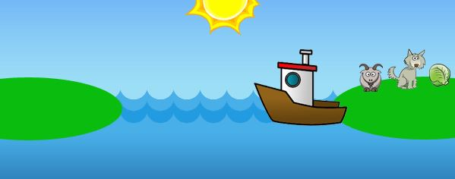
http://cec.truni.sk/zajacova/
Prievozník má čln, do ktorého sa zmestí ešte jeden objekt. Na jednom brehu je koza, kapusta a vlk – toto všetko má previesť na druhý breh. Napíšte algoritmus splnenia úlohy, ak nesmie zostať koza s kapustou osamote a vlk s kozou osamote.

Slide 2
Úlohu môžeme zapísať v nasledujúcich krokoch: 1. krok: Prievozník prevezie na druhý breh kozu. 2. krok: Vráti sa s prázdnym člnom. 3. krok: Na druhú stranu prevezie kapustu alebo vlka (má možnosť voľby). 4. krok: Vráti sa s kozou, ktorú vyloží. 5. krok: Prevezie vlka (ak v predchádzajúcom kroku previezol kapustu) alebo kapustu. 6. krok: Vráti sa s prázdnym člnom. 7. krok: Prevezie kozu.

Slide 3
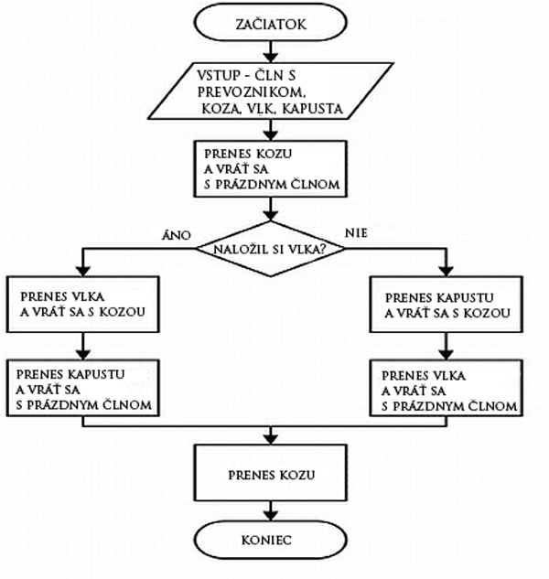

Slide 4
Vývojový diagram
grafické znázornenie postupu s jednoznačnými pravidlami na kreslenie špecifických značiek
príkaz
podmienka
začiatok/koniec
vstup/výstup

Slide 5
Napíšte algoritmus na nájdenie najväčšieho z troch čísel.

Slide 6
Napíšte algoritmus na nájdenie najväčšieho z troch čísel.
Čítaj A,B,C

Slide 7
Napíšte algoritmus na nájdenie najväčšieho z troch čísel.
Čítaj A,B,C
Ak je A>B

Slide 8
Napíšte algoritmus na nájdenie najväčšieho z troch čísel.
Čítaj A,B,C
Ak je A>B
tak do MAX daj A

Slide 9
Napíšte algoritmus na nájdenie najväčšieho z troch čísel.
Čítaj A,B,C
Ak je A>B
tak do MAX daj A
inak do MAX daj B

Slide 10
Napíšte algoritmus na nájdenie najväčšieho z troch čísel.
Čítaj A,B,C
Ak je A>B
tak do MAX daj A
inak do MAX daj B
Ak je C>MAX
tak do MAX daj C
Píš MAX

Slide 11
Slovný zápis
začiatok
čítaj ( A , B , C );
ak A > B
tak MAX := A
inak MAX := B;
ak C > MAX
tak MAX :=C;
píš ( MAX );
koniec.
Algoritmus na nájdenie najväčšieho z troch čísel.

Slide 12
Algoritmus na nájdenie najväčšieho z troch čísel.

Slide 13
Úloha
Slovne a graficky (vývojový diagram a štruktúrogram) zapíšte algoritmus na výpočet súčtu väčšieho z čísel A alebo B a čísla C.

